Slide 1

Padrões de Projetos: Observer
Instituto federal de educação, ciência e tecnologia da paraíba – ifpb – campus cajazeiras
Curso: análise e desenvolvimento de sistemas – DISCIPLINA: Padrões de PROJETOS
PROF. CRISTIANO FONTES

Slide 2
Breve conceito de Observer
Um padrão de projeto de software em que um objeto, chamado “subject”, mantém uma lista de seus dependentes, chamados de “observers”, e os notifica automaticamente de eventuais mudanças de estado, geralmente, chamando um dos seus métodos. É usado principalmente para implementar sistemas de tratamento de eventos distribuídos.
Basicamente, é um padrão que define uma espécie de audição aos eventos selecionados para serem observados.

Slide 3
Observer Pattern
O modelo do padrão define a criação de dois atores principais: o objeto sendo observado (o subject, ou observable) e o objeto observador (observer , ou listener), ambos com interfaces respectivas para registrar os métodos obrigatórios.
Definindo para o mesmo um tipo de relacionamento de dependência de one-to-many (um-para-muitos) entre os mesmos objetos, para que, em um dado momento que o estado do objeto for alterado, todos os objetos dependentes recebam essa atualização via pattern.

Slide 4
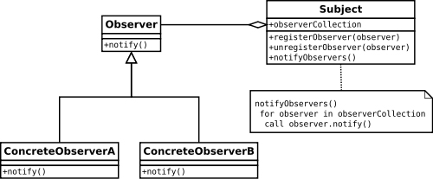
Observer Pattern
Representação UML de classes do padrão Observer

Slide 5
Implementação do Observer
Interface pública Observer: As classes que implementarem essa interface, que por sua vez conterá um método de atualização (update), deverão ser notificadas quando da atualização ou mudança do estado do objeto observado.

Slide 6
Implementação do Observer
Classe Observable: Define a classe que será observada. Essa classe geralmente guarda como atributo uma lista (Lista Java comum, Collections) dos observers associados à mesma, para que os mesmos possam ser notificados quando a mudança acontecer na classe.

Slide 7
Implementação do Observer
Alguns métodos geralmente usados:
registerObserver(Observer observer): Adiciona o observer passado por parâmetro à lista de observadores do objeto observado;
deleteObserver(Observer observer): Remove o observer passado por parâmetro da lista de observadores do objeto observado;
hasChanged(): Verifica se o objeto sofreu alguma mudança;
notifyObservers(): Notifica todos os observers caso haja alguma mudança no objeto observado.

Slide 8
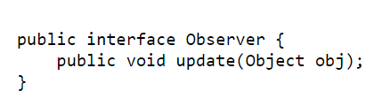
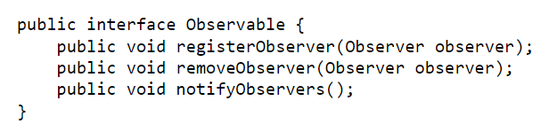
Implementação do Observer
Interface Observer
Interface Observable

Slide 9
Implementação do Observer
Dentro da api do Java JSE é possível encontrar também duas classes que já implementam o padrão: a java.util.Observer e a java.util.Observable.
Ambas contêm os métodos no slide descritos bem como a possibilidade de se adaptarem às diferentes realidades de casos de usos nos sistemas, porém, é interessante se implementar as próprias interfaces em detrimento de um controle maior sobre o código gerado, bem como possíveis futuras alterações possíveis de acontecer.

Slide 10
Implementação do Observer
Atividade:
Vamos implementar, utilizando os conceitos do padrão Observer, um projeto simples para efeito de aprendizagem. O projeto consiste basicamente em uma balança eletrônica (observer) e o procedimento para a dieta (observable). O paciente, ao se pesar na balança, ele será notificado para as devidas dietas a depender do seu peso >= 80Kg.
Obs.: o projeto irá conter as duas classes, Dieta e Balança, ambas sendo implementada com as suas respectivas interfaces, obedecendo o pattern. Ver diagrama de UML no próximo slide.

Slide 11
Implementação do Observer
<<interface>>
<<interface>>
BalancaObserver
DietaObservable
-
+ registerObserver(BalancaObserver observer): void;
+ update(double peso): void;
+ removeObserver(BalancaObserver observer): void;
+ notifyObserver(): void;
Dieta
Este método deverá invocar o método da interface notifyObserver(), para que haja as notificações a cada nova pesagem do paciente
Balanca
- List<BalancaObserver> observers;
- double peso;
+ setPeso(double peso): void;
+ update(double peso): void;
+ registerObserver(BalancaObserver observer): void;
+ removeObserver(BalancaObserver observer): void;
+ notifyObserver(): void;

